Slide 1

QUẢN LÝ TIỀN ĐIỆN
NHÓM 2
NGUYỄN THÀNH NHÂN
TRẦN THỊ LAN HƯƠNG
TRỊNH HOÀNG DUY ANH

Slide 2

NỘI DUNG TRÌNH BÀY
I.KHẢO SÁT NGHIỆP VỤ
II. PHÂN TÍCH THIẾT KẾ HỆ THÔNG
III. THIẾT KẾ CƠ SỞ DỬ LIỆU
IV. THIẾT KẾ VÀ CÀI ĐẶT CHƯƠNG TRÌNH.

Slide 3
I.KHẢO SÁT NGHIỆP VỤ
Khảo sát và đánh giá hiện trạng
2. Mô hình hoạt động nghiệp vụ của quản lý tiền điện

Slide 4
Khảo sát và đánh giá tình trang
Tiền điện là một trong những nhu cầu đặc biệt xuất hiện trong các hộ gia đình tại nhiều nơi nhằm đáp ứng nhu cầu sử dụng của mọi tầng lớp trong mọi lĩnh vực, nó bao gồm các loại như: Điện kinh doanh, điện sinh hoạt,..
Vì vậy bài toán quản lý tiền điện là bài toán xử lý kết hợp giữa quản lý danh mục với quản lý xất nhâp. Do sản phẩm sử dụng cho đơn vị kinh doanh.

Slide 5
Các vấn đề cần giải quyết
Đề tài tập chung vào các vấn đề sau:
- Quản lý khách hàng( chủ tiêu thụ)
- Quản lý các hóa đơn bán hàng
- Quản lý chỉ số điện
- Quản lý tài khoản

Slide 6
Yêu cầu chương trình phần mềm
- Phần mềm phải dễ sử dụng, dễ cài đặt, tạo điều kiện thuận lợi cho người dùng trong việc thao tác trên phần mềm khi sử dụng.
- Phần mềm phải giao tiếp dễ dang với người sử dụng, giao diện thân thiện và thích ứng với các phần cứng của máy tính.
- Phần mềm có phân quyền cho nhân viên và người quản lý trong hệ thống để quản lý có thể toàn quyền kiểm soát.

Slide 7
Mô hình hoạt động nghiệp vụ
- Cơ sở thu tiền điện cần thực hiện phân nhóm các trung tâm theo thể loại, thành các nhóm riêng. Cập nhật danh sách các địa điểm thu tiền điện vào máy tính, phân theo xã để dễ quản lí.
- Kiểm tra định kỳ theo tháng về chỉ số điện, số lượng điện tiêu thụ.
- Qua đó, nhân thấy việc sắp xếp, phân loại tiền điện khá phức tạp, nhiều loại dễ gây nhầm lẫn cho cơ sở điện. Việc quản lí và thu tiền khá phức tạp. Vì vậy, việc tạo ra phần mềm Quản lý tiền điện đặt ra cần đáp ứng được yêu cầu nghiệp vụ trên.

Slide 8
II. PHÂN TÍCH HỆ THỐNG
Mô tả vấn đề
2. Đặc tả yêu cầu

Slide 9
Mô tả vấn đề
Với phần mềm phục vụ cho công việc quản lý tiền điện, có thể nhận thấy:
+ Mục đích của hệ thống: tin học hóa việc về dịch vụ quản lý tiền điện
+ Các chức năng chính:
·Quản lý khách hàng (chủ hộ )
·Quản lý chỉ số điện
·Quản lý hoá đơn
+ Đối tượng sử dụng và vai trò của mỗi đối tượng:
· Người admin : quản lý khách hàng, hoá đơn, chỉ số điện

Slide 10


Đặc tả yêu cầu
QUẢN LÝ KHÁCH HÀNG
QUẢN LÝ CHỈ SỐ ĐIỆN
QUẢN LÝ HÓA ĐƠN
Có thể thực hiện thêm khách hàng mới vào danh sách, sửa đổi khi có những biến đổi xảy ra và xóa bỏ khách hàng khi chuyển nhà không dùng điện nữa. Các thông tin về khách hàng gồm có: Mã khách hàng, Tên khách hàng, Điện thoại liên hệ và các mô tả khác.
Chỉ số điện sẽ được nhập vào từ admin (người quản lí). Sẽ được xóa đi mỗi khi có khách hàng đó không tồn tại. Thông tin về đĩa phim bao gồm: Mã khách , mã tháng , chỉ số điện cũ , chỉ số điện mới
Mỗi khách hàng khi có chỉ số điện sẽ được nhận một hóa đơn. Trong đó bao gồm: mã hóa đơn, mã khách hàng, loại điện , lượng điện tiêu thụ, thành tiền.

Slide 11
III. THIẾT KẾ CƠ SỞ DỬ LIỆU
Xác định các thực thể
2. Mô hình dữ liệu mức quan hệ

Slide 12
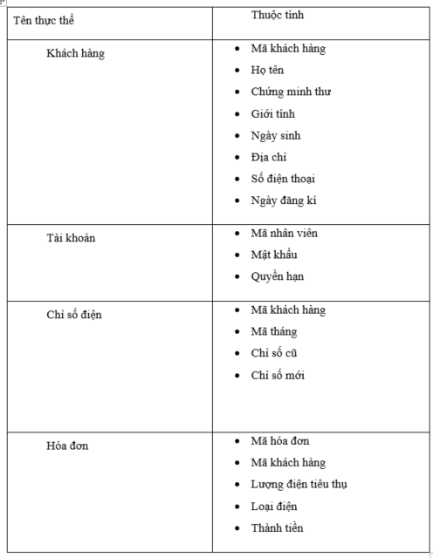
Xác định các thực thể

Slide 13
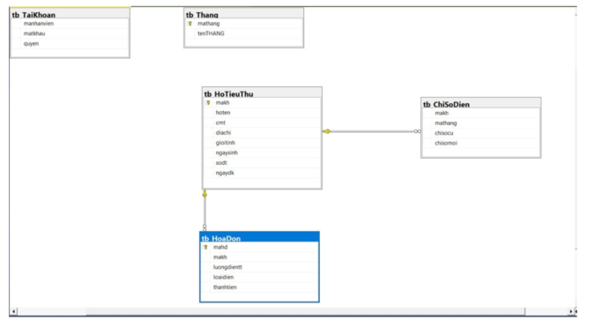
Mô hình mức dữ liệu quan hệ

Slide 14
IV. THIẾT KẾ CÀI ĐẶT CHƯƠNG TRÌNH
Các module chính
2. Giao diện chương trình

Slide 15
Các module chính
- CLASS TAOXML( GỒM PHƯƠNG THỨC THÊM, SỬA, XÓA , TÌM KIẾM, KIỂM TRA VÀ HÀM TẠO XML, LOAD LÊN DATAGRIDVIEW)
- CODE FORM KHACHHANG VÀ CÁC FROM CÒN LẠI TƯƠNG TỰ.

Slide 16
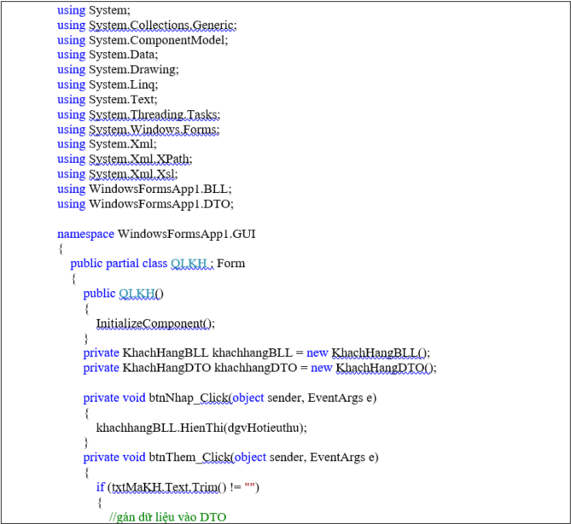

Slide 17
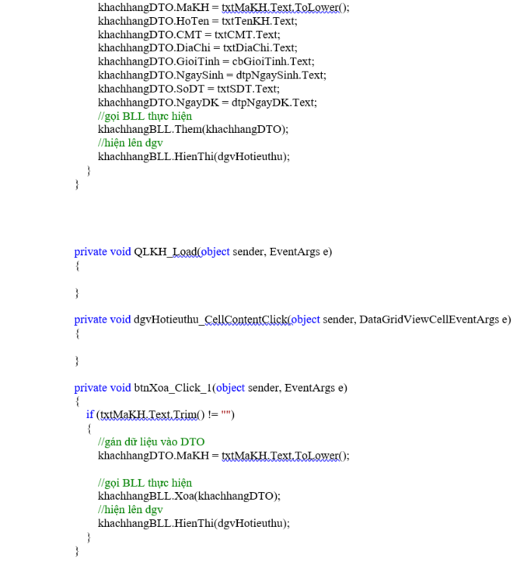
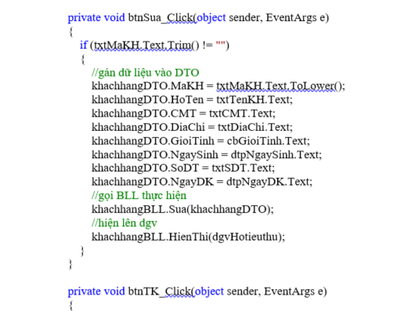

Slide 18
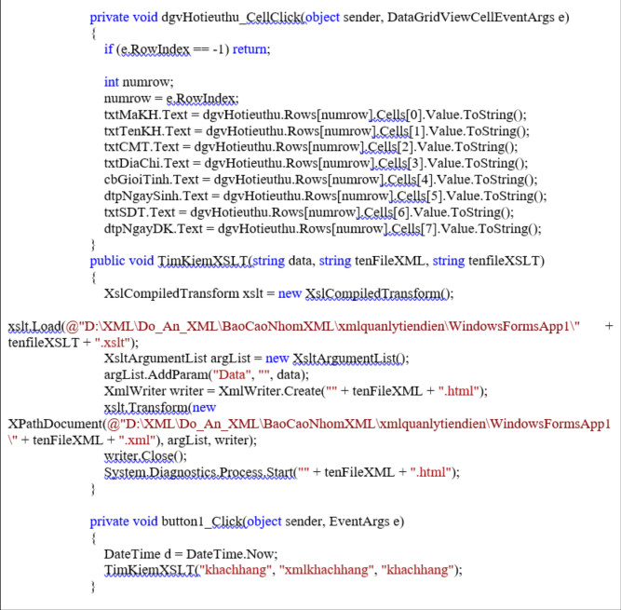
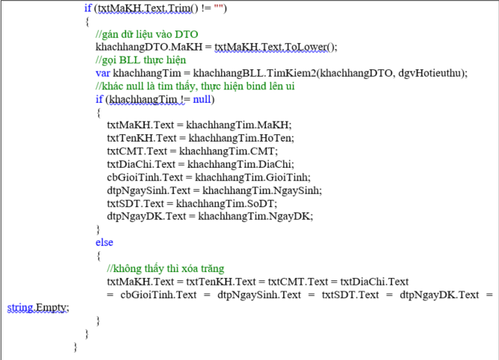

Slide 19
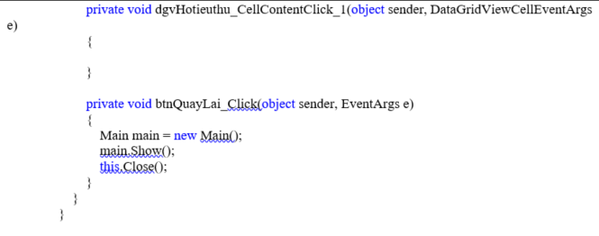

Slide 20
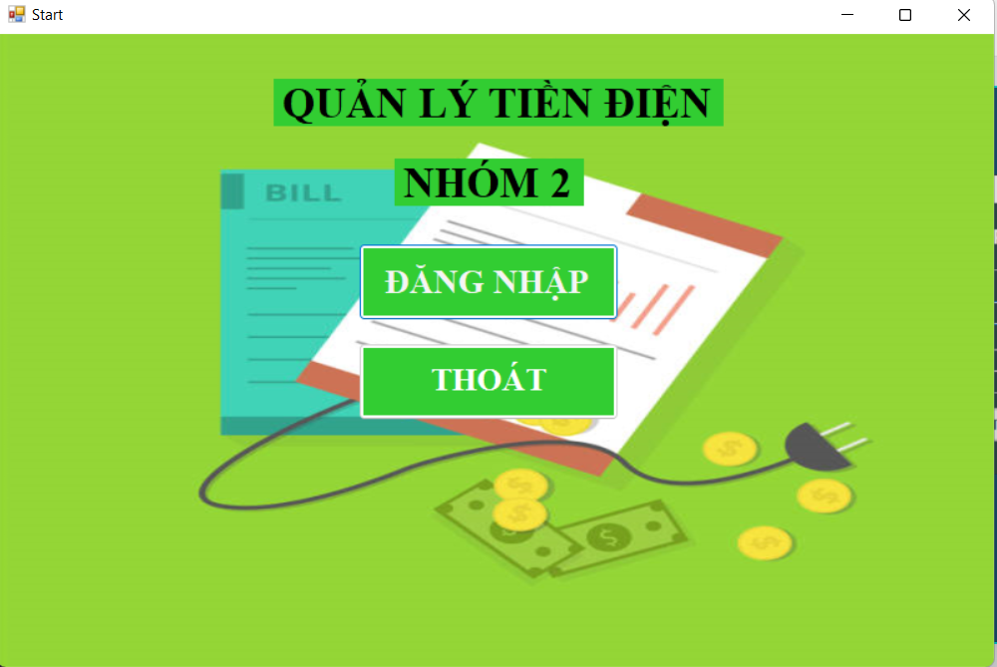
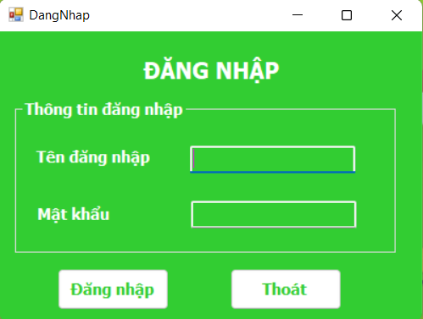
Các giao diện

Slide 21
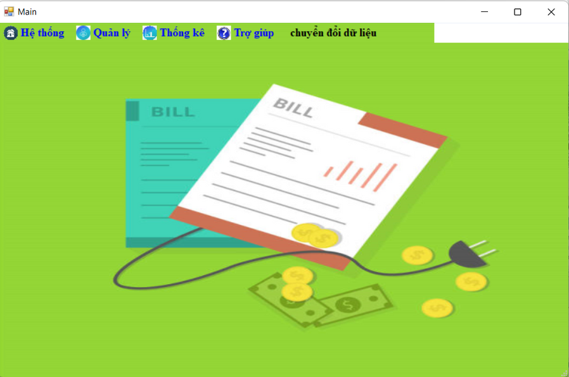
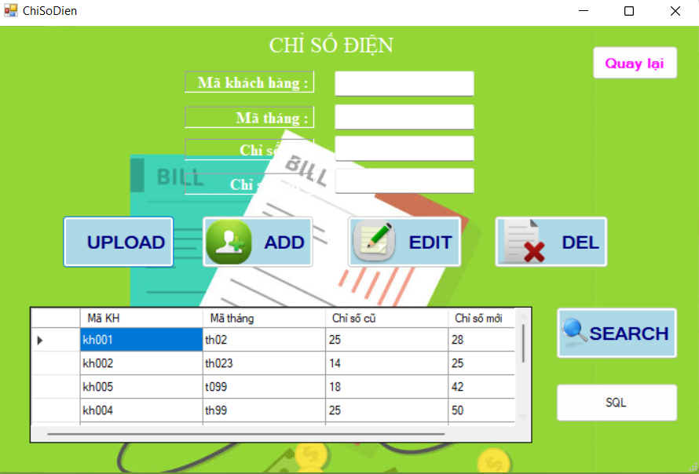
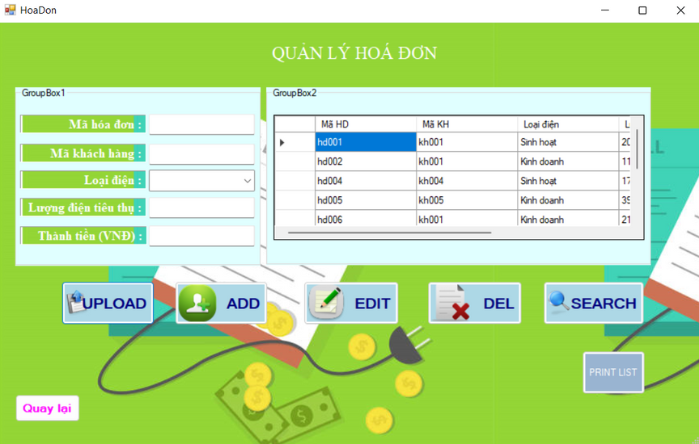
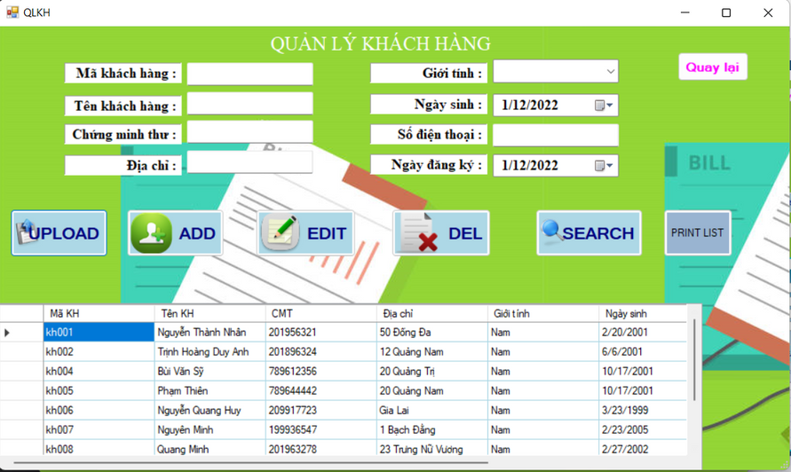

Slide 22
Kết thúc
CẢM ƠN THÀY VÀ CÁC BẠN ĐÃ THEO DÕI!

